Slide 1
Le tirage au sort
Une solution durable
contre l’oligarchie ?

Slide 2
Préambule
Animée par Minh lors de la réunion bi-mensuelle du comité Paris centre du 7 janvier 2017, cette courte présentation synthétique a eu pour objectif de présenter les différentes expériences et théories en cours sur le tirage au sort.
Loin d’être une prise de position du comité, elle a plutôt servi de base à discussion et à débat.
Toutes les sources sont référencées soit dans le sommaire, soit dans les notes de ce PPT.

Slide 3
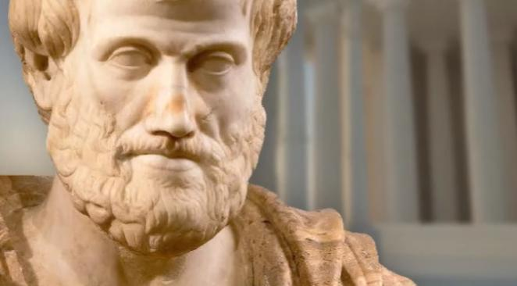
Introduction
« Les élections sont aristocratiques et non démocratiques : elles introduisent un élément de choix délibéré, de sélection des meilleurs citoyens au lieu du gouvernement par le peuple tout entier » Aristote
Notes:
De nombreux penseurs tels que Aristote, Montesquieu ou encore Rousseau, ont défendu au fil des époques l’idée du tirage au sort pour :
- éviter la professionnalisation de l'activité politique, une monopolisation du pouvoir par les experts et son autonomisation par rapport aux citoyens ;
- redonner au peuple la capacité de s’impliquer activement dans la vie politique, en gouvernant et en étant gouverné tour à tour.
Procédure permettant de remédier au discrédit de la classe politique, puissant outil au service de l’égalité entre les citoyens et du partage du pouvoir, tels sont les principaux arguments de ses défenseurs contemporains. Cependant le tirage au sort suscite également bien des controverses. Je vous propose de débattre des pour et des contre d’un tel dispositif, puis, d’essayer de le mettre en pratique au sein de notre comité.
3

Slide 4
Sommaire
Introduction (5 min)
Bref historique (5 min) (sources : 1 2 )
Expériences contemporaines (5 min) (sources : 1 2 3 )
Le tirage au sort dans les programmes des candidats à la présidentielle (5 min) (sources : 1 2 3 )
Résumé des principes (20 min) (sources : 1 2 3 )
Débat pros/contres (30 min) (sources : 1 2 )
La question de la représentativité
La question de la légitimité
Mise en pratique au sein du comité (20 min)
Notes:
Principales sources :
Yves Sintomer, conférence au Collège de France, 15 février 2012
Le tirage au sort comme bombe politiquement durable contre l’oligarchie – Étienne Chouard
Contre les élections de David van Reybrouck Actes Sud, 220 pp., 9,50 €.
https://www.nouvelledonne.fr/le-tirage-au-sort-en-politique/
http://lavraiedemocratie.fr/10-iii-a-les-benefices-du-choix-du.html

Slide 5
Bref historique
Athènes (4e siècle avant J.-C.), le tirage au sort est utilisé pour désigner le Conseil des 500, les magistrats et les juges ainsi que les jurés. L'idéal démocratique est porté par le tirage au sort, la rotation rapide et le non cumul des mandats, l'égale participation à la vie politique et l'obligation de rendre des comptes. Il permet l'égalité des chances dans l’accession à des charges politiques (vs. Transmission héréditaire).
Italie (13e siècle), alors que 24 systèmes électoraux différents sont expérimentés pour nommer le priorat de Florence (organe pivot du gouvernement), le tirage au sort est utilisé comme moyen neutre et impartial pour répartir les pouvoirs entre seigneuries, il concerne la nomination des magistrats ou encore du Doge (Venise).
Révolution française, le concept de Jury populaire (tribunal criminel) ou d'Assises est importé d'Angleterre. C'est une commission mixte départementale composée de 3 magistrats et de 9 jurés de plus de 23 ans tirés au sort. Ils doivent rendre leur jugement sur la base de leur « intime conviction ».
Notes:
Nous pouvons citer 3 usages différents du tirage au sort à travers l'histoire. Le premier est à caractère religieux. Durant les Saturnales (fêtes de l'antiquité romaine) il prend une dimension surnaturelle ou religieuse et permet que s'accomplissent la volonté divine ou le destin. Un jeune homme est désigné pour être déguisé en Saturne, profiter de quelques jours de débauche avant d'être sacrifié.
Dans les deux autres cas, il coexiste avec l'élection pour incarner un idéal démocratique ou répartir le pouvoir (ou encore les héritages) entre individus.
A Athènes : les institutions reposent sur le triptyque :
- Assemblée générale du peuple (Ecclésia) - ouverte à tout citoyen âgé de plus de 18 ans, elle se compose de 2 000 personnes et siège plusieurs fois par an pour voter les lois, le budget, la paix ou la guerre ;
- Élections, pour certaines magistratures centrales (armée, finances, fonctionnaires religieux…) ;
- Tirage au sort, utilisé pour :
- le Conseil des 500 (Boulé), qui prépare les décisions de l'Assemblée du peuple, se charge de leur exécution et supervise l'ensemble de l'administration publique : les citoyens sont tirés au sort sur candidature et par arrondissement. Le Président est également nommé par tirage au sort tous les jours au coucher du soleil, ainsi que le conseil permanent, renouvelé tous les mois.
- 6 000 citoyens sont tirés au sort pour former les tribunaux populaires.
A Venise, la nomination du Doge requiert 9 étapes. La sélection est faite à partir de listes et selon des critères très stricts. La méthode aléatoire n'était qu'une étape incluse dans un processus très complexe. Il en va de même pour les instances gouvernementales à Florence.
Les élites politiques au pouvoir au moment de l’indépendance des Etats-Unis et de la révolution française, ont volontairement écarté un modèle politique qui privilégiait le peuple supposé inculte et incompétent, au profit d’un système qui engendré une oligarchie politique.
C’est le père de la constitution américaine, James Madison, qui dit : « [il faut] pour chefs des hommes qui possèdent la plus grande sagesse pour discerner le bien commun de la société, et la plus grande vertu pour poursuivre la réalisation de ce bien [ …] La méthode élective de désignation de ces chefs est la principale caractéristique du régime républicain ». Autrement dit, il faut une classe de gouvernants et une classe de gouvernés.
Le ton est identique dans la France révolutionnaire, passé le temps de la prise de la Bastille. La déclaration des droits de l’homme et du citoyen de 1789 affirme que « la loi est l’expression de la volonté générale » et que « tous les citoyens ont le droit d’y contribuer que ce soit personnellement ou par leurs représentants ». Deux ans plus tard, changement de ton : la Constitution de 1791 stipule que le pouvoir du peuple ne s’exerce que « par délégation ». C’est le triomphe de l’abbé Sieyès. L’homme qui avait fait l’éloge du tiers état se renie et écrit : « La France n’est pas et ne doit pas être une démocratie. Le peuple […] ne peut parler, ne peut agir que par ses représentants ». Il est loin d’être le seul à penser ainsi. http://lucky.blog.lemonde.fr/2012/08/27/la-fameuse-citation-de-sieyes-sur-lelection-dun-gouvernement-representatif-de-la-france-qui-ne-saurait-etre-une-democratie/

Slide 6
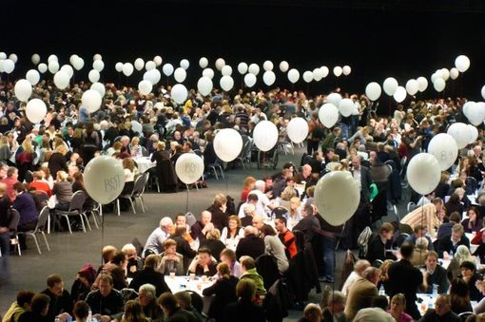
Expériences contemporaines
Colombie Britannique, Canada (2004). A l'initiative du 1er ministre Gordon Campbell, le gouvernement de Victoria a fait appel à 159 citoyens tirés au sort pour réfléchir sur un projet de réforme électorale, soumis à référendum en 2005 à l'ensemble de la population avant de devenir un projet de loi.
Islande (2008). Au moment de la crise financière de 2008, le pays se déclare en faillite. La révolution islandaise a permis la démission d'un gouvernement, la nationalisation des 3 principales banques, l'emprisonnement des responsables de la crise, l'organisation d'un référendum pour que le peuple se prononce sur des décisions économiques fondamentales (non remboursement de la dette), et la réécriture par le peuple de la nouvelle Constitution.
Région de Metz, France (2012). C'est par un tirage au sort que les écologistes de Metz ont désigné leurs candidats aux législatives. Trois binômes paritaires ont été désignés en tirant des noms d'un chapeau, puis les candidatures validées par un vote des militants.
Notes:
Canada : un budget de 5,5 millions de dollars et une indépendance complète ont été attribués à cette assemblée. Composée à parts égales d'hommes et de femmes, 200 personnes ont été sélectionnées dans chacun des 79 comtés. Malgré des réunions bimensuelles sur 10 mois, ces personnes n'ont touché qu'un dédommagement journalier et le remboursement de leurs dépenses.
Un an plus tard, un seul membre s'est désisté.
Islande : Le chef de l’État, Olafur Ragnar Grimsson, refusa de ratifier la loi qui rendait les Islandais responsables des dettes bancaires et soutint les appels à la tenue d’un référendum. Au mois de mars 2010, 93% de la population votèrent contre le remboursement de la dette. Le FMI gela immédiatement son prêt.
Le processus constitutionnel islandais comprenait trois caractéristiques originales.
La première, sous le nom de Forum National, est une consultation en amont du processus, par un groupe démographiquement représentatif de 950 citoyens, choisis au hasard parmi la population. Ces citoyens ont été rassemblés durant toute une journée et il leur a été demandé d’énumérer les principes et valeurs qu’ils aimeraient voir intégrés dans la Constitution islandaise.
La deuxième, la constitution d'une assemblée de 25 rédacteurs de la constitution sélectionnée parmi un groupe de 522 citoyens, excluant délibérément les politiciens professionnels, avec une relative parité de genre (10 femmes et 15 hommes), et une diversité de professions.
La troisième, est l’utilisation des médias sociaux pour ouvrir le processus à l’ensemble des citoyens et (3.600 commentaires pour un total de 360 suggestions) Le déroulement du Forum National a été diffusé sur internet en streaming.
La proposition constitutionnelle résultante a été approuvée en tant que base d’une constitution future par les deux tiers des électeurs au cours d’un référendum en Octobre 2012, mais reniant ses promesses, le Parlement finalement a bloqué le projet de loi en 2013, qui n’a pas été soumis au vote. http://info-resistance.org/2012/03/islande-a-fait-sont-assemblee-constituante-sans-les-partis-politques/

Slide 7
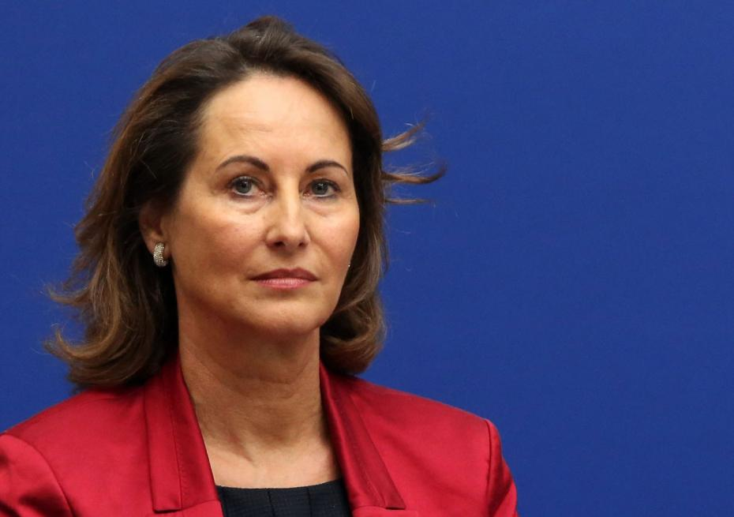
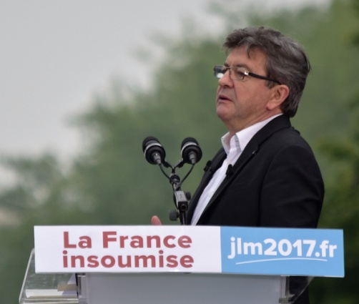
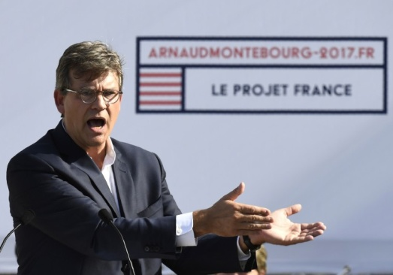
Le tirage au sort dans les programmes
des candidats à la présidentielle
Ségolène Royal (2007). Elle avance l'idée d'une surveillance populaire des élus. Ils doivent rendre compte à intervalles réguliers à des jurys citoyens tirés au sort et issus des listes électorales.
Jean Luc Mélenchon (2017). Création d'une Assemblée constituante de 200 personnes « du commun » dont les 2/3 sont tirées au sort sur la base du volontariat et à parité (2 listes), défrayés sur la base de leur salaire actuel. L'autre tiers est constitué d'ONG et de politiques. L'Assemblée sera chargée de rédiger la nouvelle constitution.
Arnaud Montebourg (2017). Remplacer le Sénat par une chambre consultative populaire de 100 citoyens tirés au sort par départements et qui aurait le pouvoir de destituer le gouvernement et de dissoudre l'Assemblée Nationale. Elle aurait des fonctions de contrôle de l’argent public, des engagements du gouvernement, du bon fonctionnement du service public.
Notes:
Le Sénat compte 348 sénateurs depuis le renouvellement de 2011. Le mandat des sénateurs est de six ans, et le renouvellement s'effectue par moitié, tous les trois ans depuis 2011. Les sénateurs sont élus au suffrage universel indirect, par 150 000 grands électeurs. Le scrutin est soit proportionnel (52 %), soit uninominal à deux tours (48 %) au niveau départemental.

Slide 8
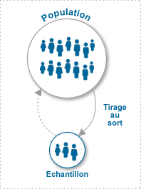
Résumé des principes
Constituer des mini-publics représentatifs de la population par la méthode des quotas. | Accompagnés par des experts, la délibération en groupe permet « un jugement éclairé ».
Mandats courts (1 an) et non renouvelables. Obligation de rendre des comptes. | Fonction législative uniquement et pas exécutive. Action en « aval » permettant par exemple de valider des propositions de lois.
Sur volontariat (ou encore avec soutien d'une partie des citoyens) ? | ll faut également mettre en place une réelle indépendance vis-à-vis des institutions.
Notes:
Ce système permet de constituer un échantillon équilibré de gens (plusieurs centaines) à qui on donne le temps et les moyens nécessaires, au contact d’experts, pour se forger une opinion, et parvenir à une vision sociétale qui va beaucoup plus loin que les élections, les sondages et les référendums.
La rotation rapide des mandats est nécessaire afin de permettre à tous de participer au processus (égalité).
Etienne Chouard défend l'idée d'une sélection sur volontariat avec niveau d'aptitude pour lutter contre l'incompétence. Par exemple, un tirage au sort de quinze personnes serait effectué parmi les 5% des citoyens les plus soutenus, volontaires, et la sélection pourrait se terminer par un vote parmi ces quinze.
Difficile de demander au citoyen lambda d’échafauder des projets collectifs sans être lui-même expert d'un certain nombre de sujets. Mais on peut lui demander, en lui donnant du temps rémunéré, de se forger une opinion réfléchie et de rendre un jugement raisonnable sur la loi ou la décision proposée. Etienne Chouard propose la création d'une Assemblée Nationale élue, qui serait chargée d’écrire les lois mais qui, avant d’imposer ces lois, devrait convaincre de leur utilité une Assemblée des Citoyens tirée au sort.
La Fondation Nicolas Hulot propose de modifier le fonctionnement du Conseil économique social et environnemental, aujourd'hui composé de 233 membres, chargés de conseiller le Parlement et qui se réunit 5 fois par an. A noter que la sélection des membres tient compte de leur CSP et de leur appartenance aux secteurs privés et publics.
Au niveau régional, une assemblée populaire remplacerait avantageusement les Conseils économiques et sociaux. Son rôle est d'examiner le budget et la planification stratégique des activités de la région ainsi que de répondre à des demandes d'études prospectives...
L'exemple Islandais démontre qu'il faut une réelle indépendance des assemblées citoyennes vis-à-vis des institutions sinon leur pouvoir de réforme en sera limité.

Slide 9
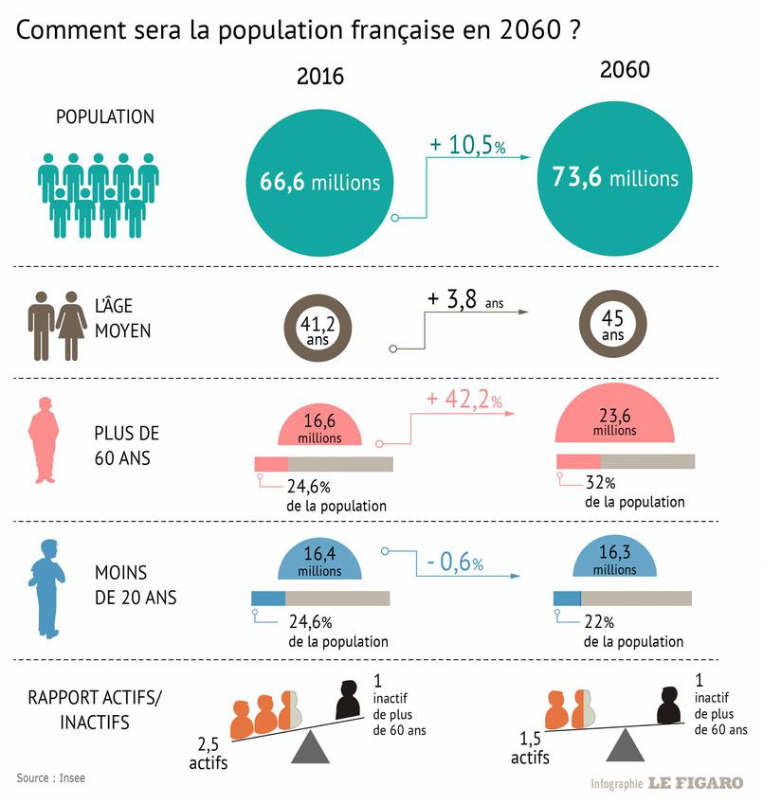
Questions de débats
La question de la représentativité :
un échantillon basé sur l'âge, le sexe, la région d'habitation et les CSP est-il vraiment représentatif d'une société ? Quels biais dans la prise de position ?
La question de la légitimité :
Si on remplace le peuple par l'échantillon, est-ce la fin de tout mouvement contestataire ? N'est-ce pas une façon de gommer la division des classes sous une forme de compromis social ?
Notes:
P. Rosanvallon : « si une société est construite à partir de ses courants d'opinions, il faut constituer des groupes d'opinions homogènes et non partir d'échantillons basés sur l'âge, le sexe, les CSP ».
C'est réduire la légitimité politique à des CSP arbitraires et figées et non sur la base d'une revendication politique engagée.

Slide 10
Conclusion
Pour conclure et rire un peu :
BONNE RÉSOLUTION : LE TIRAGE AU SORT DES ÉDITORIALISTES !
PAR FRANÇOIS RUFFIN 02/01/2017
p://fakirpresse.info/bonne-resolution-le-tirage-au-sort-des-editorialistes

